Slide 1

Основы обработки временных рядов алгоритмами МЛ и ИИ
Лекция 12 Нейронные сети и Временные ряды

Slide 2
Посещаемость

Slide 3
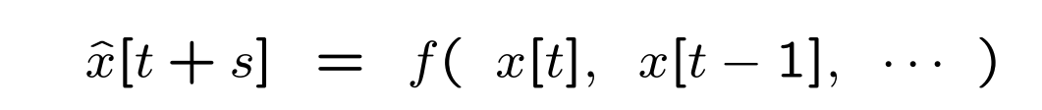
Что предсказываем?
s – горизонт предсказания
Это задача построения аппроксимации функции.
Решение:
Предположим, что существует генеративная модель
Для каждой точки x[ti] в прошлом обучите генеративную модель, используя то, что предшествовало ti, в качестве входных данных, а то, что последовало за ti, в качестве предсказания.
Теперь запустите модель, чтобы спрогнозировать ˆx[t+s] по {x[t], · · ·}.

Slide 4
Embedding
Время постоянно движется вперед. С временными данными трудно иметь дело...
Если мы настроим сдвиговый регистр лагов (задержек), мы сможем сохранить последовательные значения нашего временного ряда.
Тогда мы можем рассматривать каждое прошлое значение как дополнительное пространственное измерение во входном пространстве нашего предиктора.
Это неявное преобразование одномерного вектора времени в бесконечномерный пространственный вектор называется встраиванием.
Входной темп нашего предсказателя должен быть конечным.
В каждый момент времени t усекайте историю только до предыдущих d выборок.
d называется размерностью вложения.

Slide 5
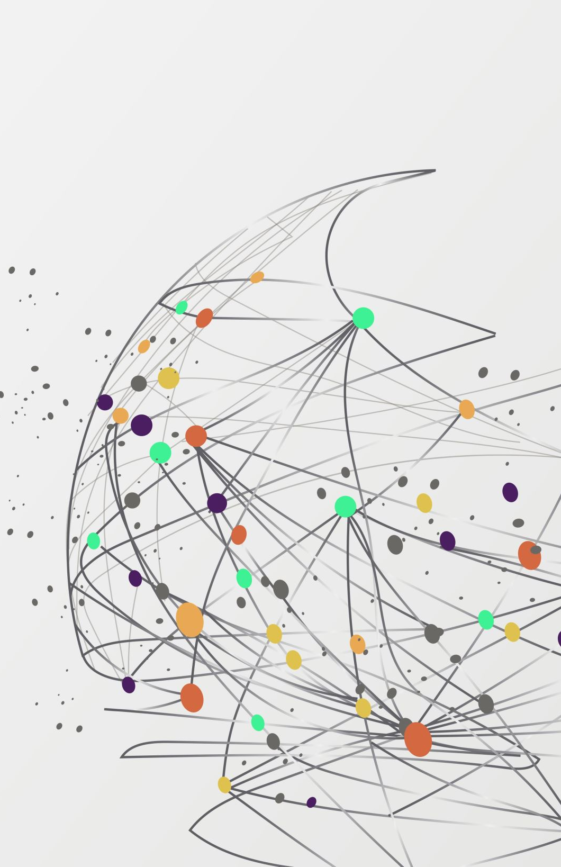
От классических моделей к сверточным Нейронным сетям

Slide 6
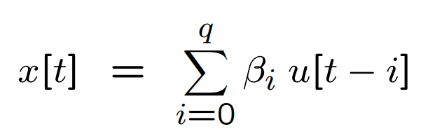
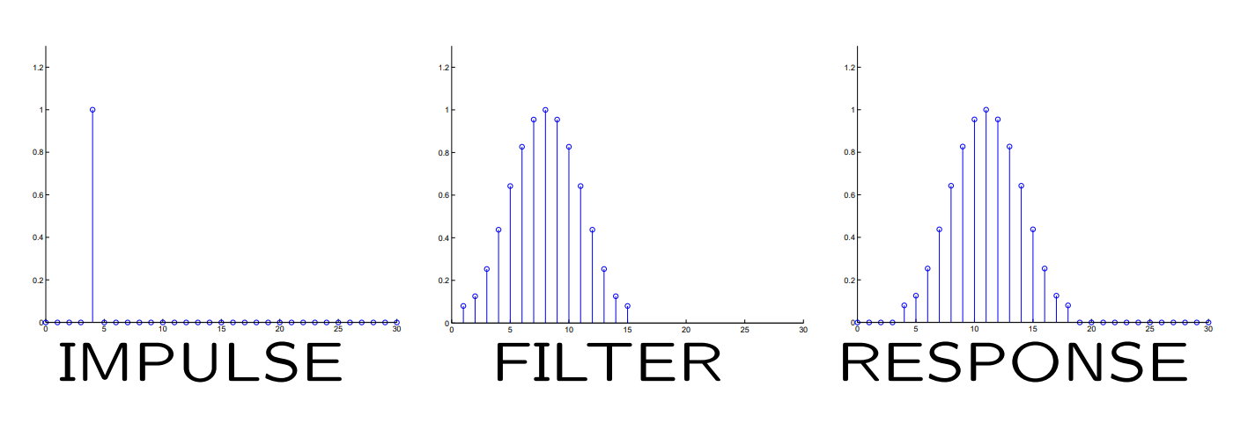
finite Impulse Response (FIR) Filters
свертка входного сигнала u[t] с заданным вектором коэффициентов.

Slide 7
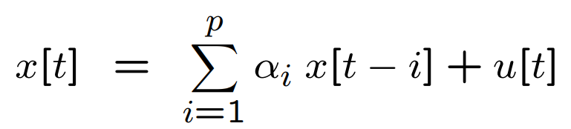
Infinite Impulse Response (IIR) Filters
входной сигнал u[t] вносит непосредственный вклад в x[t] в момент времени t, но, что важно, x[t] представляет собой взвешенную сумму собственных прошлых значений.

Slide 8
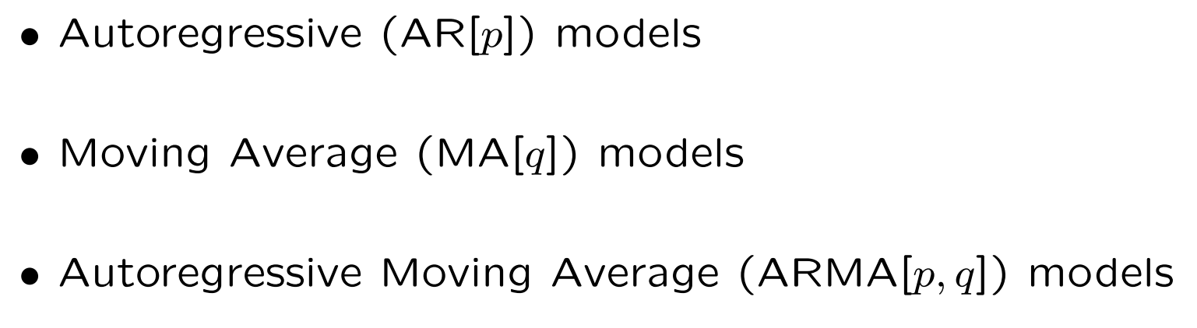
Модели, которые мы знаем

Slide 9
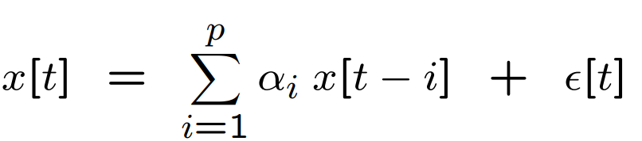
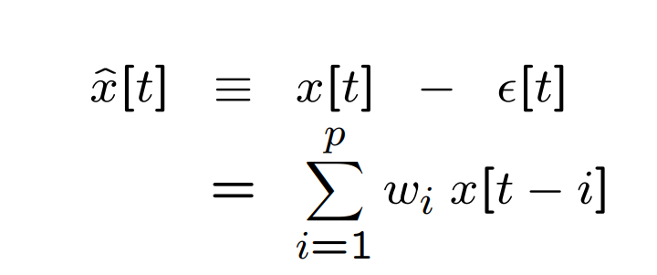
Autoregressive (AR [ p ]) Models
Что это за фильтр?
Предполагаем, что Є[t] намного меньше x[t]. Тогда:
А теперь это какой фильтр?
Предсказываем

Slide 10
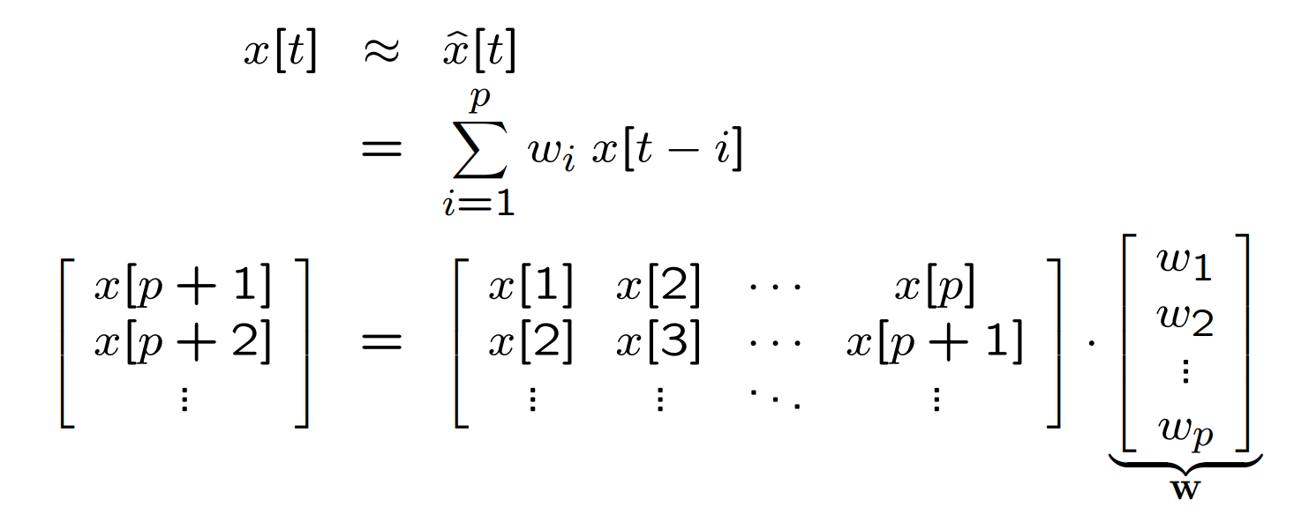
Линейная регрессия!
Применение: распознавание речи. Предположим, что в течение небольших промежутков времени речь управляется статической моделью AR[p]. Выучить w — значит охарактеризовать голосовой тракт в течение этого окна. Это называется кодированием с линейным прогнозированием (Linear Predictive Coding, LPC).

Slide 11
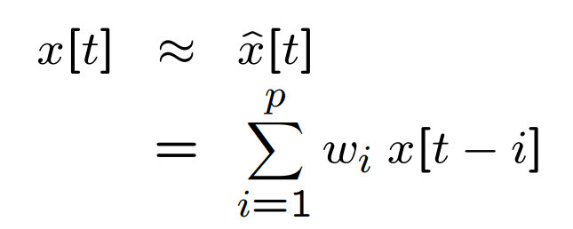
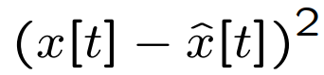
Настройка параметров
Реккурентная НС?
Минимизируем
yменьшаем wi на каждом шаге на dwi
Применение: шумоподавление. Спрогнозируйте следующую выборку ˆx[t] и сгенерируйте −xˆ[t] на следующем временном шаге t. Используется в гарнитурах с шумоподавлением для офиса, автомобиля, самолета и т. д.

Slide 12
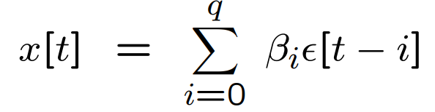
Moving Average (MA [ q ]) Models
Что это за фильтр?
Не можем этим пренебречь
Если бы нашей целью было описать зашумленный сигнал x[t] с определенными частотными характеристиками, мы могли бы установить Є[t] как белый шум, а {wi} просто вычтет ненужные нам частотные компоненты.
На практике редко используется самостоятельно. Используя это уравнение для оценки x[t], мы не используем явным образом прошлые значения x[t].
feedforward НС?

Slide 13
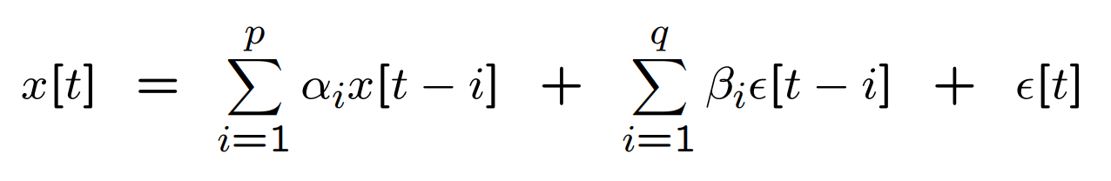
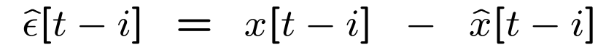
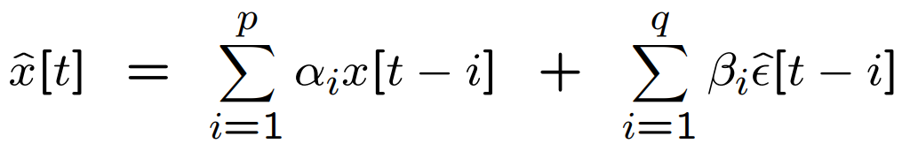
Autoregressive Moving Average (ARMA [p, q ]) Models
мало
Мы можем получить оценки прошлых значений [t] в момент времени t −i из прошлых истинных значений x[t] и прошлых значений ˆx[t]:

Slide 14
Nonlinear AR[p] Models
А давайте заменим сумму на сумму функций активации!
Time delay neural network (TDNN) – это NAR[p] модель!

Slide 15
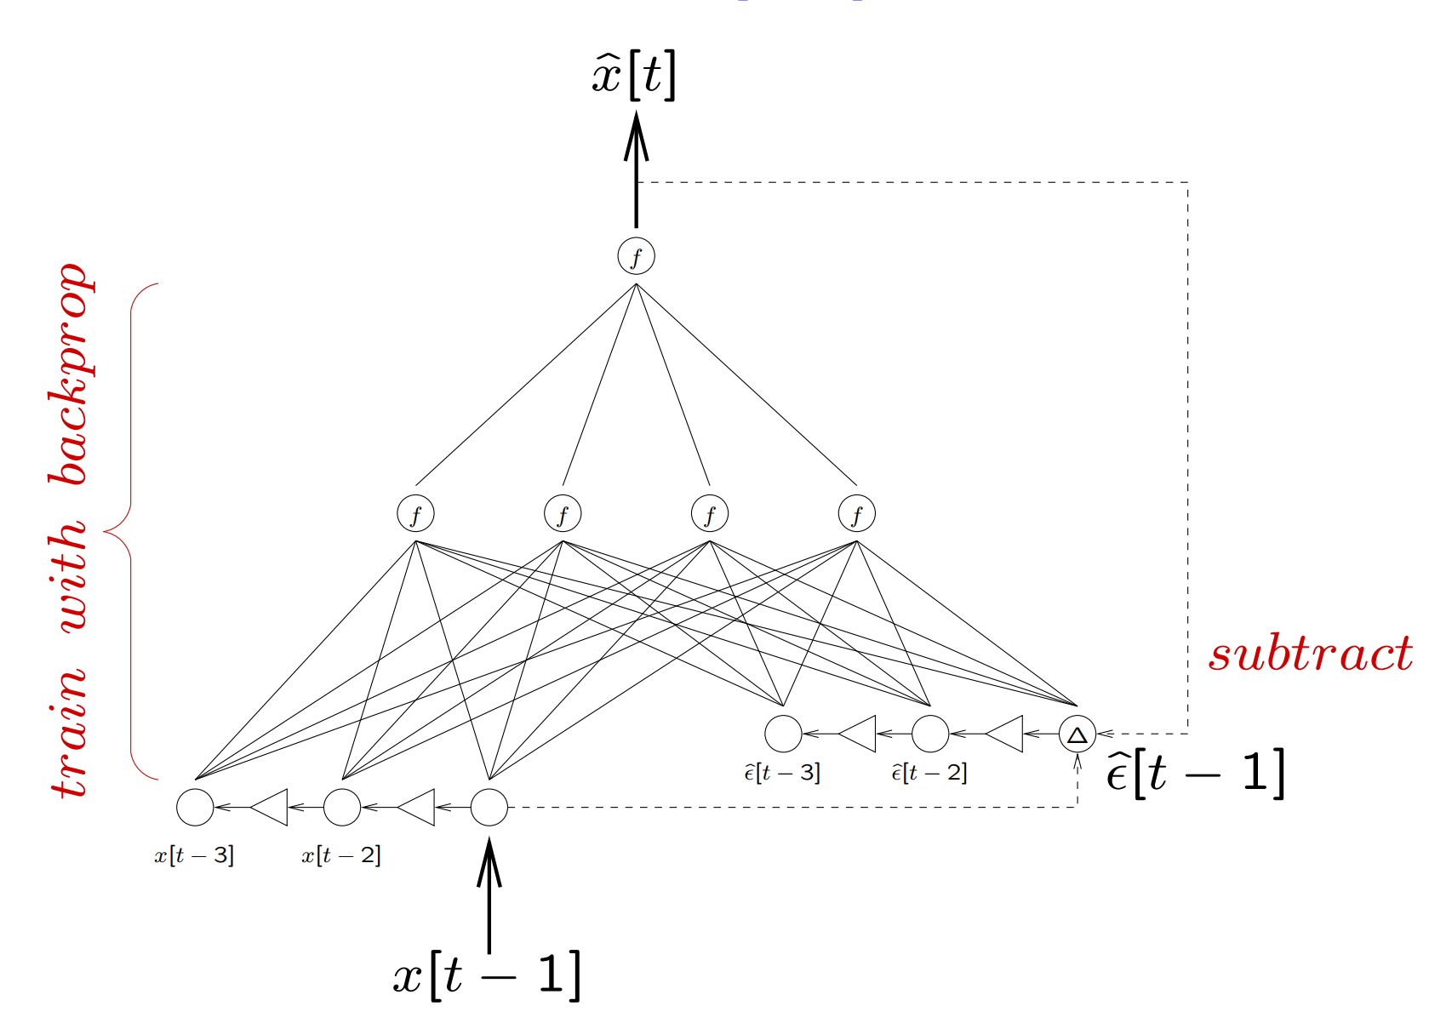
Nonlinear ARMA[p, q] Models

Slide 16
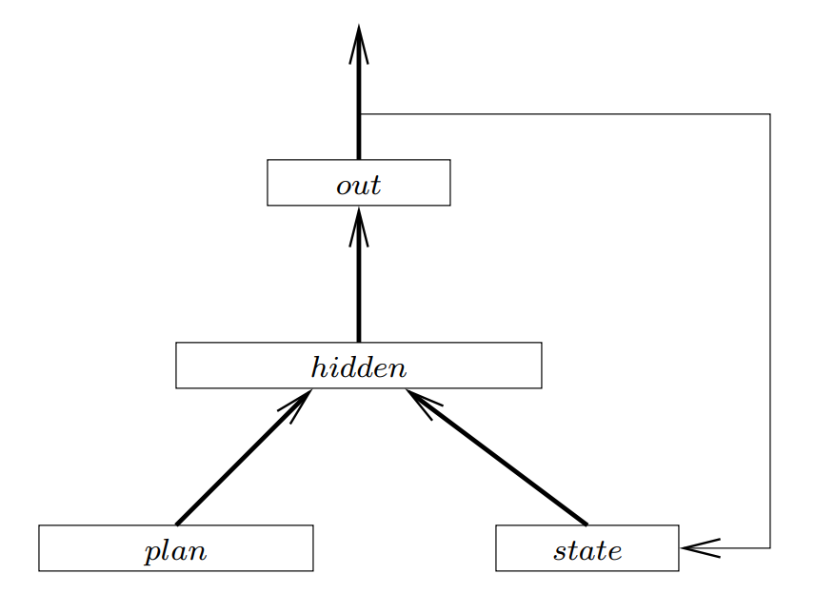
Jordan Nets (сеть Джордана)
Это вариант модели NARMA
Эта сеть не имеет памяти; она «помнит» только предыдущий временной шаг.
Контекстные блоки связаны не со скрытым слоем, а с выходным слоем.
Контекстные блоки таким образом сохраняют предыдущее состояние сети и обеспечивают рекуррентную связь в сети

Slide 17
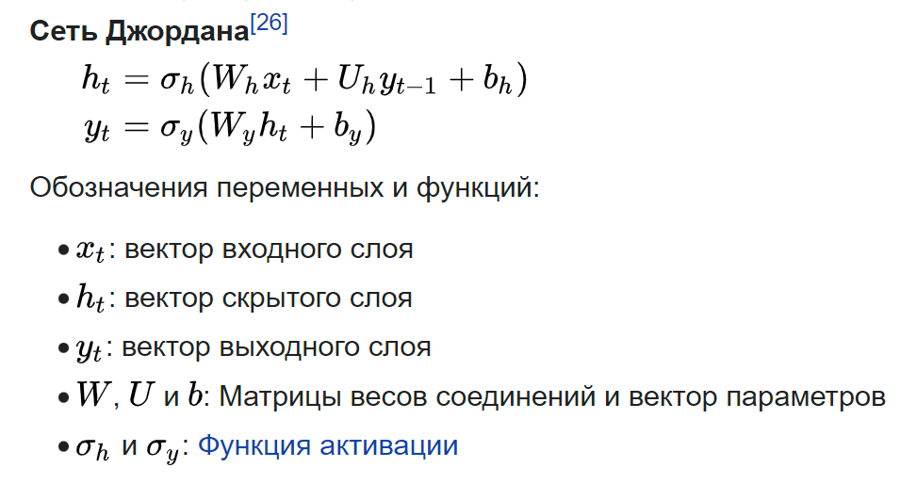
Jordan Nets (сеть Джордана)
Wiki

Slide 18
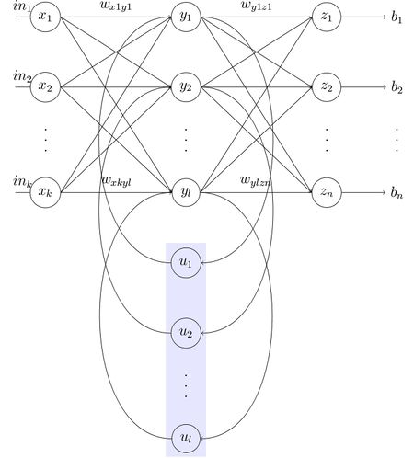
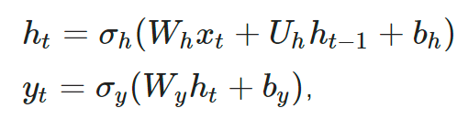
Нейронная сеть Элмана
Нейронная сеть Элмана состоит из трёх слоев x, y, z. И контекстных блоков u.
Средний (скрытый) слой соединён с контекстными блоками с фиксированным весом, равным единице.
С каждым шагом времени на вход поступает информация, которая проходит прямой ход к выходному слою в соответствии с правилами обучения.
Фиксированные обратные связи сохраняют предыдущие значения скрытого слоя в контекстных блоках (до того как скрытый слой поменяет значение в процессе обучения)

Slide 19
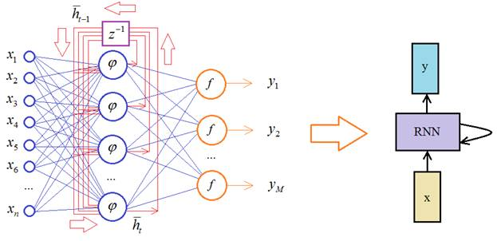
Нейронная сеть Элмана

Slide 20

Основы CNN

Slide 21
convolution Neural Network
Сверточная нейронная сеть - класс нейронных сетей, который специализируется на обработке изображений и видео.

Slide 22
Из чего состоят свёрточные сети
Свёрточные нейронные сети состоят из базовых блоков, благодаря чему их можно собирать как конструктор, добавляя слой за слоем и получая всё более мощные архитектуры.
Основными блоками свёрточных нейронных сетей являются
свёрточные слои,
слои подвыборки (пулинга),
слои активации,
полносвязные слои.

Slide 23
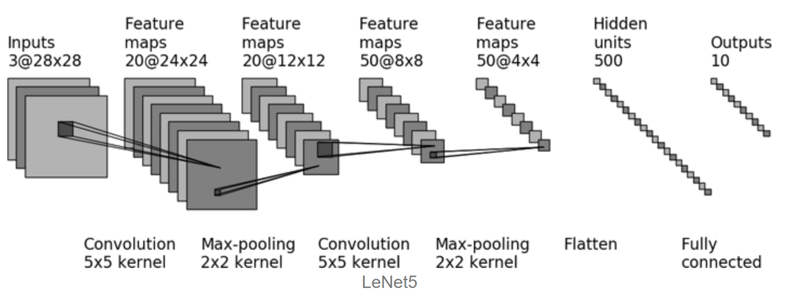
LeNet5
LeNet5 – одна из первых свёрточных сетей, которая победила в ImageNet, состояла из 7 слоёв: слой свёртки, слой пулинга, ещё один слой свёртки ещё один слой пулинга и трёхслойная полносвязная нейронная сеть.

Slide 24
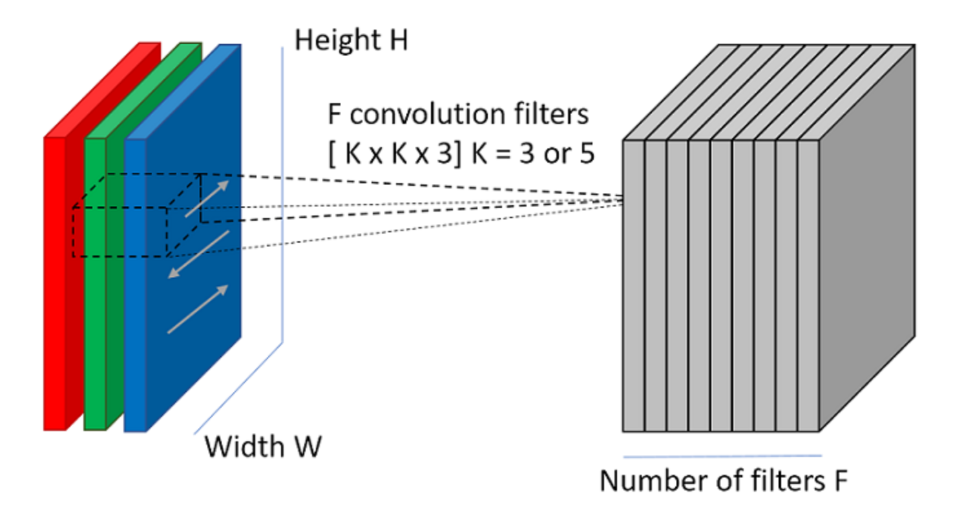
Сверточные слои
Слой свёртки является самым главным слоем сети.
Его основное назначение – выделить признаки на входном изображении и сформировать карту признаков.
Карта признаков – это всего лишь очередной тензор (массив матриц), в котором каждый канал отвечает за какой-нибудь выделенный признак.
Для того, чтобы слой мог выделять признаки, в нём имеются так называемые фильтры (или ядра).
Ядра (кернел) — это всего лишь набор тензоров. Эти тензоры имеют один и тот же размер, а их количество определяет глубину выходного 3D массива.
При этом глубина самих фильтров совпадает с количеством каналов входного изображения.
Так, если на вход свёрточному слою подаётся RGB изображение и требуется карта признаков, состоящая из 32 каналов, то свёрточный слой будет содержать в себе 32 фильтра глубиной 3.

Slide 25
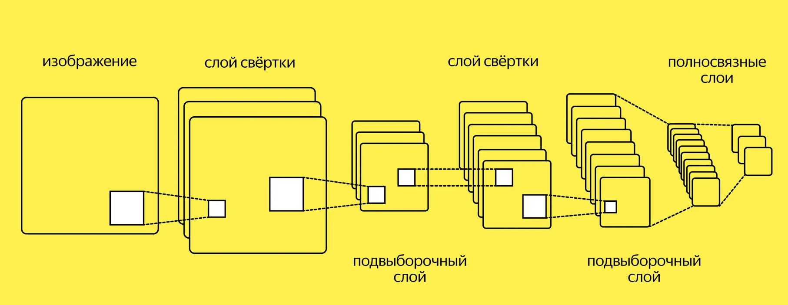
Для того, чтобы сформировать карту признаков из входного изображения, производится операция свёртки входного тензора с каждым из фильтров.
Свёртка – это операция вычисления нового значения выбранного пикселя, учитывающая значения окружающих его пикселей.
Во время свёртки нейросеть удаляет лишнее и оставляет полезное — то, что поможет проанализировать изображение. Например, линии, края или ровные области. Свёртку можно создавать для каждого признака.
Нейросеть будет сама подбирать их во время распознавания и классификации на каждом свёрточном слое.

Slide 26
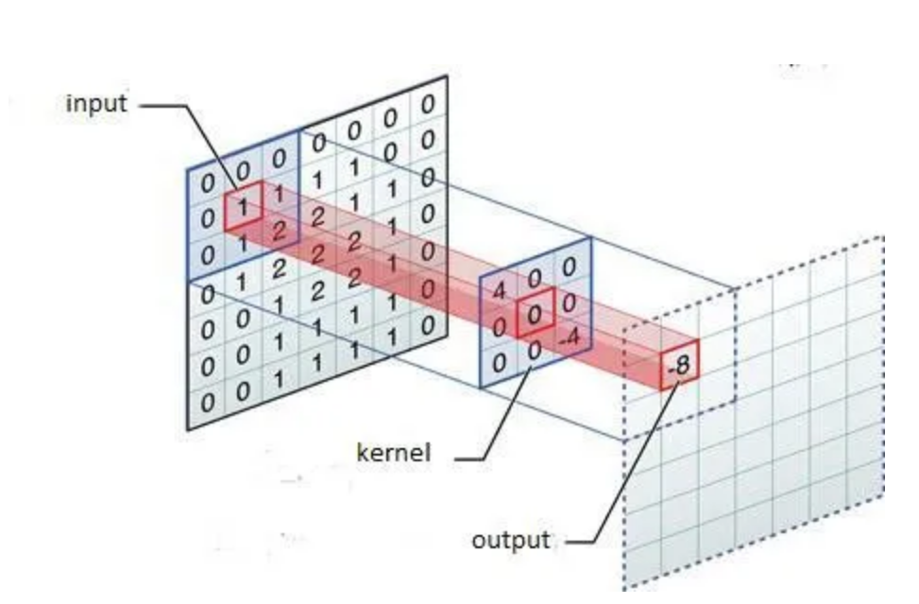
Первый слой CNN – всегда свертка
Ввод у первого свёрточного слоя - изображение
Допустим, вводное изображение — это матрица 32 х 32 х 3 с пиксельными значениями.
Легче всего понять, что такое свёрточный слой, если представить его в виде фонарика, который светит на верхнюю левую часть изображения.
Допустим свет, который излучает этот фонарик, покрывает площадь 5 х 5.
А теперь давайте представим, что фонарик движется по всем областям вводного изображения.
В терминах компьютерного обучения этот фонарик называется фильтром (иногда нейроном или ядром), а области, на которые он светит, называются рецептивным полем (полем восприятия).

Slide 27
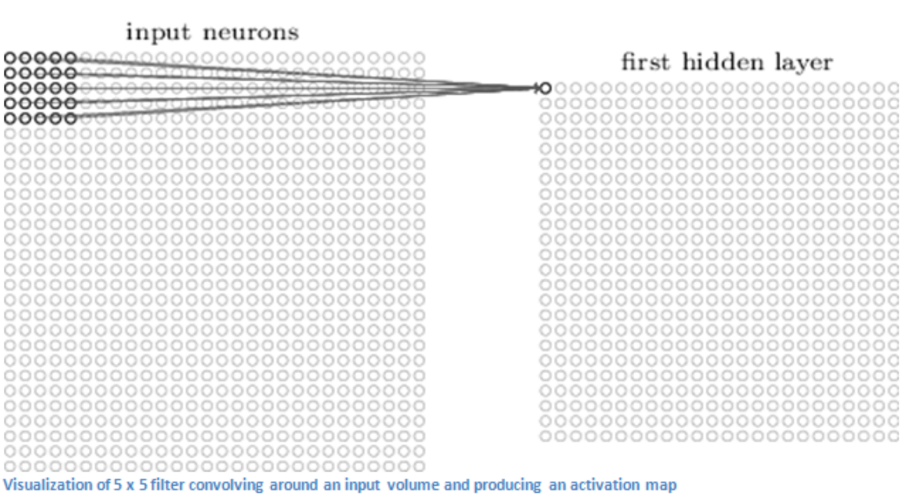

Slide 28
То есть фильтр — это матрица (такую матрицу ещё называют матрицей весов или матрицей параметров).
Заметьте, что глубина у фильтра должна быть такой же, как и глубина вводного изображения и размеры этого фильтра — 5 х 5 х 3.
Теперь давайте за пример возьмем позицию, в которой находится фильтр.
Пусть это будет левый верхний угол. Поскольку фильтр производит свёртку, то есть передвигается по вводному изображению, он умножает значения фильтра на исходные значения пикселей изображения ( поэлементное умножение).
Все эти умножения суммируются (всего 75 умножений). И в итоге получается одно число.
Помните, оно просто символизирует нахождение фильтра в верхнем левом углу изображения.
Теперь повторим этот процесс в каждой позиции.
(Следующий шаг — перемещение фильтра вправо на единицу, затем еще на единицу вправо и так далее). Каждая уникальная позиция введённого изображения производит число. После прохождения фильтра по всем позициям получается матрица 28 х 28 х 1, которую называют функцией активации или картой признаков.
Матрица 28 х 28 получается потому, что есть 784 различных позиции, которые могут пройти через фильтр 5 х 5 изображения 32 х 32. Эти 784 числа преобразуются в матрицу 28 х 28.
Допустим, теперь мы используем два 5 х 5 х 3 фильтра вместо одного. Тогда выходным значением будет 28 х 28 х 2.

Slide 29
Первый слой
Давайте поговорим о смысле свертки и фильтров
Каждый фильтр можно рассматривать как идентификатор свойства (например, прямые границы, простые цвета и кривые)
Пусть у нас есть фильтр 7 х 7 х 3, который является детектором кривых.
Для простоты расмотрим только верхний слой фильтра и изображения.
У фильтра пиксельная структура, в которой численные значения выше вдоль области, определяющей форму кривой (помните, фильтры, о которых мы говорим, это просто числа!).
Фильтр — это коллекция кернелов; иногда в фильтре используется один кернел.
Кернел — это обычная матрица чисел, называемых весами, которые “обучаются” (подстраиваются, если вам так удобнее) с целью поиска на изображениях определенных характеристик.

Slide 30
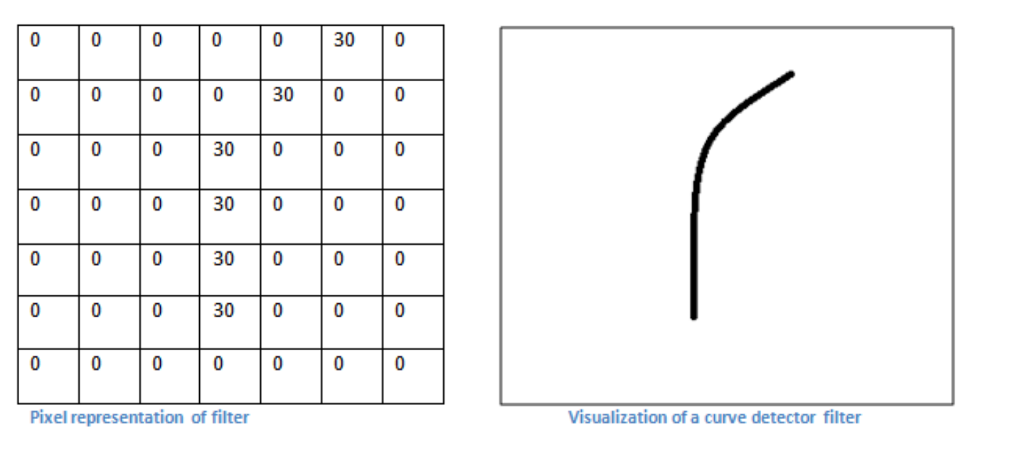
Вернемся к математической визуализации. Когда у нас в левом верхнем углу вводного изображения есть фильтр, он производит умножение значений фильтра на значения пикселей этой области. Давайте рассмотрим пример изображения, которому мы хотим присвоить класс, и установим фильтр в верхнем левом углу.

Slide 31
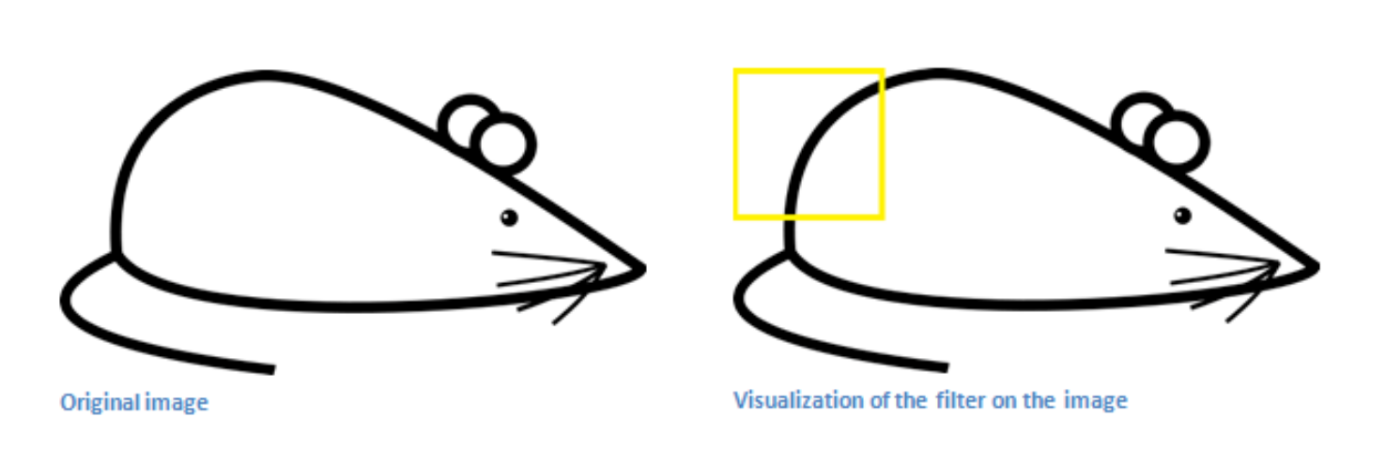
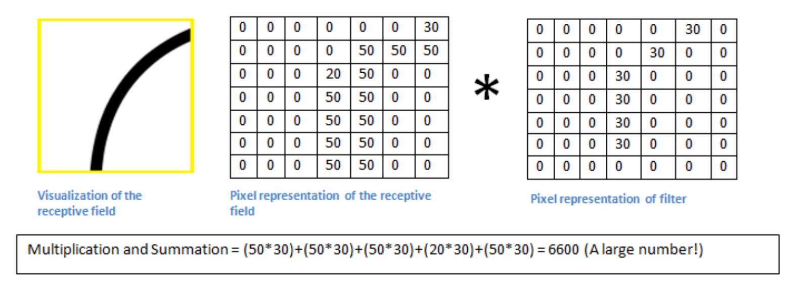
Помните, всё что нам нужно, это умножить значения фильтра на исходные значения пикселей изображения.
Eсли на вводном изображении есть форма, в общих чертах похожая на кривую, которую представляет этот фильтр, и все умноженные значения суммируются, то результатом будет большое значение!

Slide 32
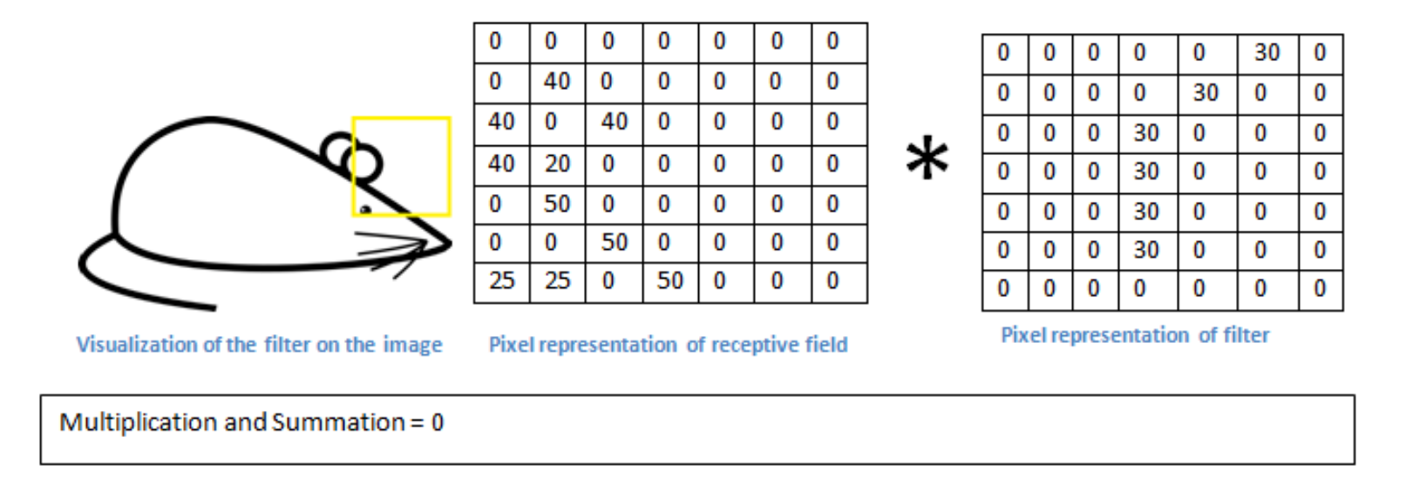
А если нет?
Это потому, что в новой области изображения нет ничего, что фильтр определения кривой мог засечь.

Slide 33
Вывод этого свёрточного слоя — карта свойств.
В самом простом случае, при наличии одного фильтра свертки (и если этот фильтр — детектор кривой), карта свойств покажет области, в которых больше вероятности наличия кривых.
В этом примере в левом верхнем углу значение нашей 28 х 28 х 1 карты свойств будет 6600.
Это высокое значение показывает, что, возможно, что-то похожее на кривую присутствует на изображении, и такая вероятность активировала фильтр.
В правом верхнем углу значение у карты свойств будет 0, потому что на картинке не было ничего, что могло активировать фильтр (проще говоря, в этой области не было кривой).
Помните, что это только для одного фильтра. Это фильтр, который обнаруживает линии с изгибом наружу.
Могут быть другие фильтры для линий, изогнутых внутрь или просто прямых.
Чем больше фильтров, тем больше глубина карты свойств, и тем больше информации мы имеем о вводной картинке.

Slide 34
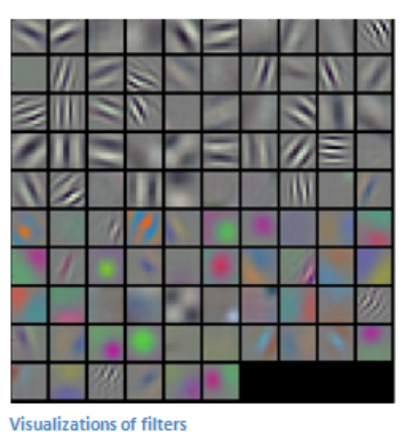
Пример настоящих фильтров
Фильтры на первом слое сворачиваются вокруг вводного изображения и "активируются" (или производят большие значения), когда специфическая черта, которую они ищут, есть во вводном изображении.

Slide 35
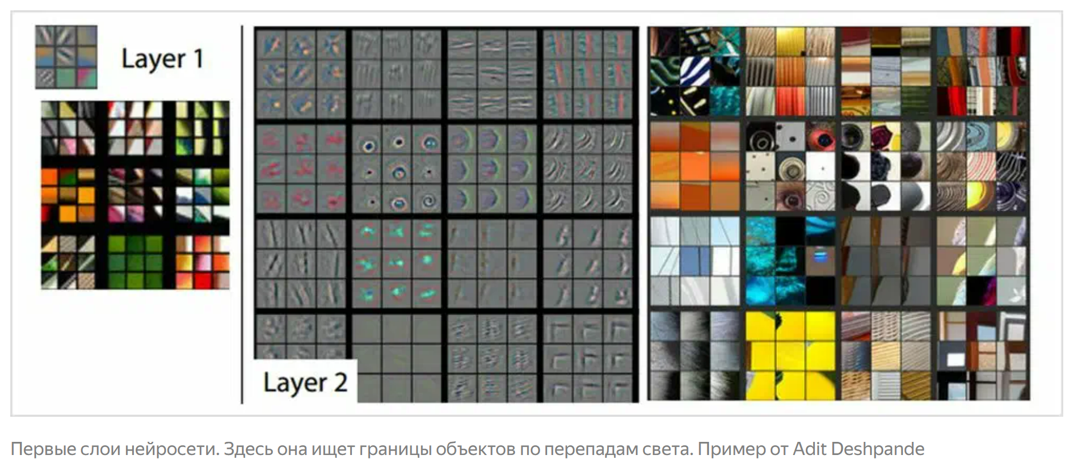
Пример первых слоев CNN

Slide 36
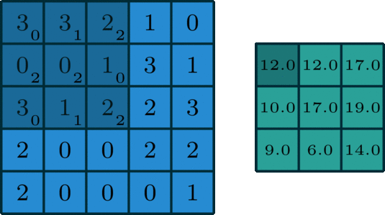
Пример. Двумерные свертки
Двумерная свертка — довольно простая операция. Все начинается с кернела, который является матрицей небольшого размера с некоторыми весами. Этот кернел “перемещается” по двумерной матрице входных данных, совершая поэлементное умножение пересекшихся матриц. Далее результирующая матрица “схлопывается” посредством суммирования ее элементов, образуя так называемый “пиксел”.

Slide 37
Характеристики сверточного слоя
Число признаков (filters count, fc) – это количество фильтров, которые есть в слое.
Размер фильтров (filter size, fs) – это высота и ширина тензора фильтров. Обычно является нечётным числом, наиболее часто используются фильтры размером 3 или 5.
Шаг свёртки (stride, S) – это количество пикселей, на которое перемещается матрица фильтра по входному изображению. Когда шаг равен 1, фильтры перемещаются по одному пикселю за раз. Когда шаг равен 2, тогда фильтры перескакивают на 2 пикселя за раз. Чем больше шаг, тем меньшего размера карты признаков получаются на выходе.
Дополнения нулями (padding, P) – количество пикселей, которые добавляются с каждого края изображения. Это позволяет избежать уменьшения изображения на размер фильтра, поскольку фильтр может накладываться лишь в тех местах, в которых под каждым значением фильтра будет значение входного изображения.
Таким образом, входными параметрами свёрточного слоя являются:
тензор размером W1xH1xD1;
4 гиперпараметра: fc, fs, S, P;
Выходные параметры слоя:
тензор размером W2xH2xD2,
где W2 = (W1 - fs + 2P) / S + 1, H2 = (H1 – fs + 2P) / S + 1, D2 = fc.

Slide 38
В свёрточном слое обучаются только фильтры и веса смещения, а потому общее число обучаемых параметров равно fc·(fs·fs·fd+1), то есть число элементов каждого фильтра плюс один параметр смещения умножается на количество самих фильтров.
Благодаря тому, что фильтр, который проходится по изображению, не изменяется во время самого прохождения, получается, что число обучаемых параметров во много раз меньше, чем у полносвязной сети.

Slide 39
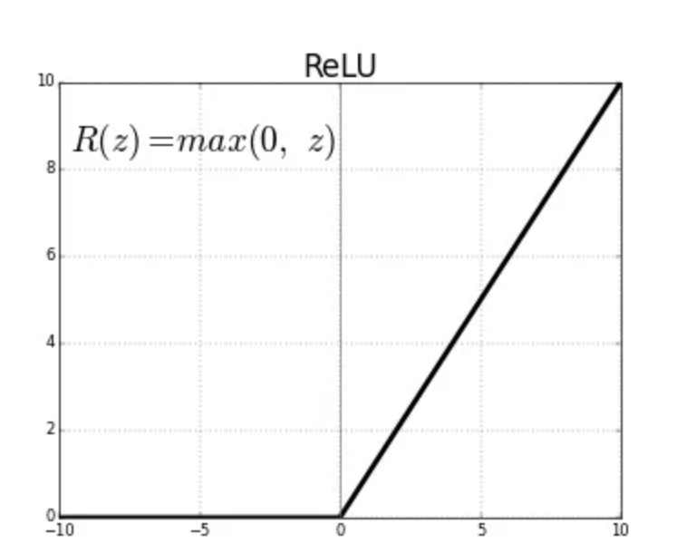
Часто в качестве функции активации используют ReLU (Rectified Linear Unit).
Входные значения, меньшие или равные нулю, превращаются в нуль;
значения, превышающие нуль, не изменяются.

Slide 40
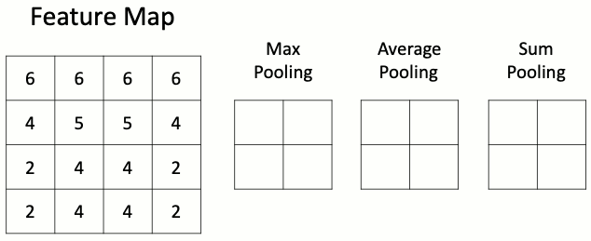
Слой подвыборки (Pooling)
Данный слой позволяет уменьшить пространство признаков, сохраняя наиболее важную информацию. Существует несколько разных версий слоя пулинга, среди которых максимальный пулинг, средний пулинг и пулинг суммы. Наиболее часто используется именно слой макспулинга.
Слою подвыборки требуется всего один гиперпараметр — шаг пулинга, то есть число раз, в которое нужно сократить пространственные размерности.
Наиболее часто используется слой макспулинга с уменьшением размера входного тензора в два раза. Некоторые библиотеки позволяют задавать раздельные параметры уменьшения по высоте и ширине, однако чаще всего эти параметры совпадают.

Slide 41
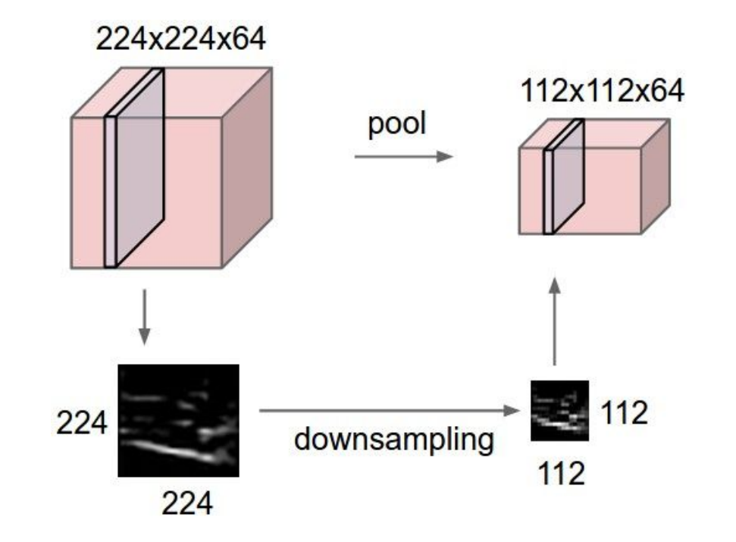
Предположим, что ввод W1 х H1 х С
Слою Conv нужны 2 гиперпараметра:- Пространственная протяженность F
Шаг S
Это приведет к выводу W2 х Н2 х С,
где:
W2 = (W1 - F )/S + 1
Н2 = (Н1 - Ф)/С + 1
Количество параметров: 0

Slide 42
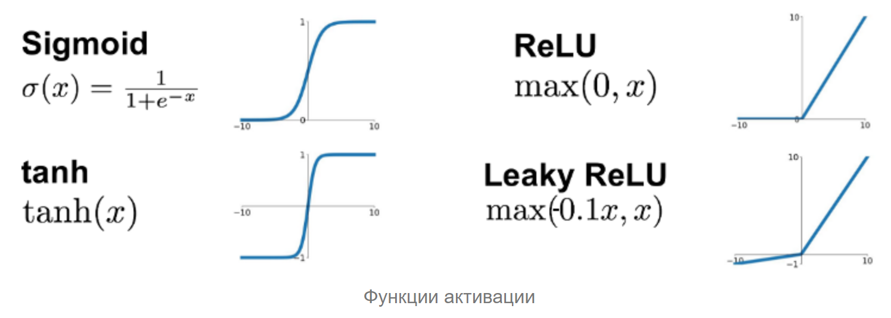
Слой активации
Данный слой представляет из себя некоторую функцию, которая применяется к каждому числу входного изображения. Наиболее часто используются такие функции активации, как ReLU, Sigmoid, Tanh, LeakyReLU. Обычно активационный слой ставится сразу после слоя свёртки, из-за чего некоторые библиотеки даже встраивают ReLU функцию прямо в свёрточный слой.

Slide 43
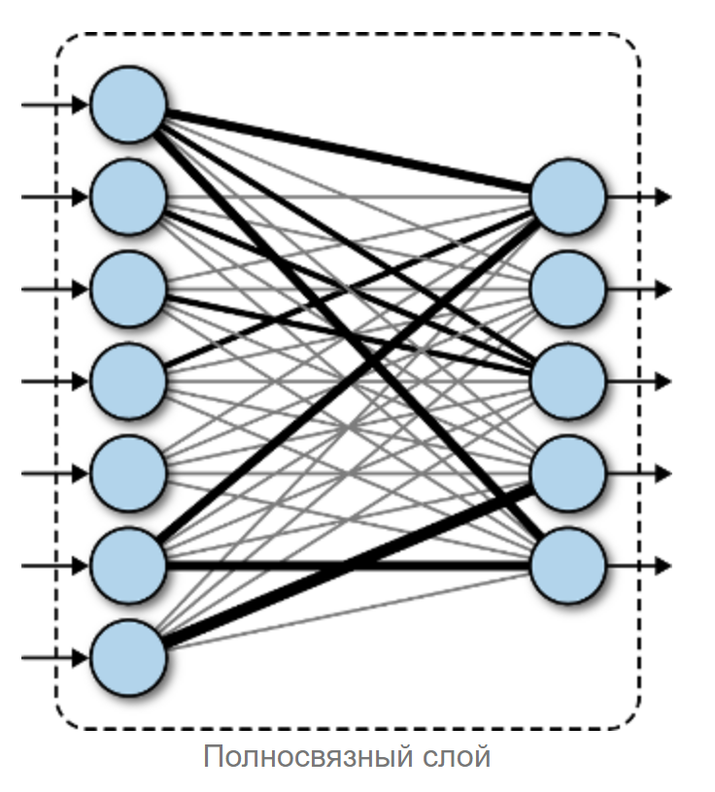
Полносвязный слой
Данный слой содержит матрицу весовых коэффициентов и вектор смещений и ничем не отличается от такого же слоя в обыкновенной полносвязной сети. Единственным гиперпараметром слоя является количество выходных значений. При этом результатом применения слоя является вектор или тензор, у которого матрицы в каждом канале имеют размер 1х1.

Slide 44
Теперь, когда мы можем обнаружить высокоуровневые свойства, самое крутое — это прикрепление полносвязного слоя в конце сети.
Этот слой берёт вводные данные и выводит N-пространственный вектор, где N — число классов, из которых программа выбирает нужный.
Например, если вы хотите программу по распознаванию цифр, у N будет значение 10, потому что цифр 10.
Каждое число в этом N-пространственном векторе представляет собой вероятность конкретного класса.
Например, если результирующий вектор для программы распознавания цифр это [0 0,1 0,1 0,75 0 0 0 0 0,05], значит существует 10% вероятность, что на изображении "1", 10% вероятность, что на изображение "2", 75% вероятность — "3", и 5% вероятность — "9" (конечно, есть и другие способы представить вывод).

Slide 45
Построение сети
Имея в наборе готовые строительные блоки, можно собирать различные нейронные сети.
Для классификации изображений чаще всего используется следующуя последовательность блоков: [[CONV-RELU] х n - MAXPOOL] х m-FC.
Так, например, чтобы достичь точности около 99.5% для распознавания изображений цифр, можно использовать вот такую сеть:
CONV16C3-RELU-CONV16C3-RELU-MAXPOOL-CONV32C3-RELU-CONV32C3-RELU-MAXPOOL-FC128-FC10.
Запись CONV16C3 означает, что в свёрточном слое используется 16 фильтров размером 3х3, с нулевым пуллингом (P=0) и единичным страйдом (S=1), а запись FC128 означает, что используется полносвязный слой из 128 нейронов.
Ещё одним примером известной архитектуры свёрточных сетей является сеть VGG19: она содержит 24 слоя, среди которых 16 свёрточных и 3 полносвязных слоя.

Slide 46
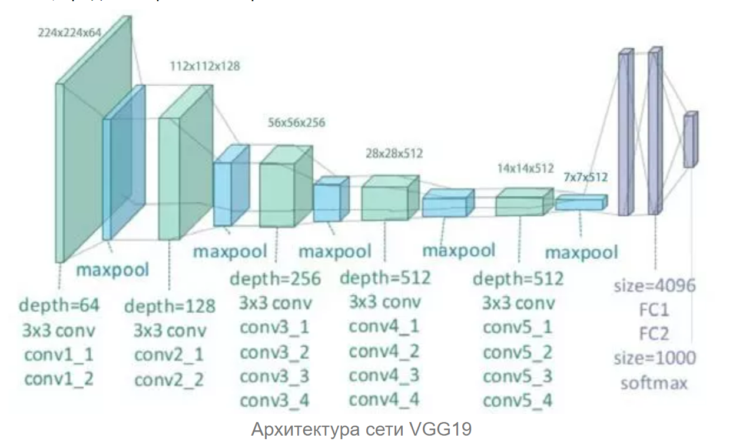
Построение сети

Slide 47
Обучение CNN
В общих словах – используется все тот же принцип обратного распространения ошибки.
Давайте представим, что у нас есть набор обучающих картинок, в котором тысячи изображений собак, кошек и птиц. У каждого изображения есть ярлык с названием животного.
Метод обратного распространения ошибки можно разделить на 4 отдельных блока:
прямое распространение,
функцию потери,
обратное распространение
обновление веса.

Slide 48
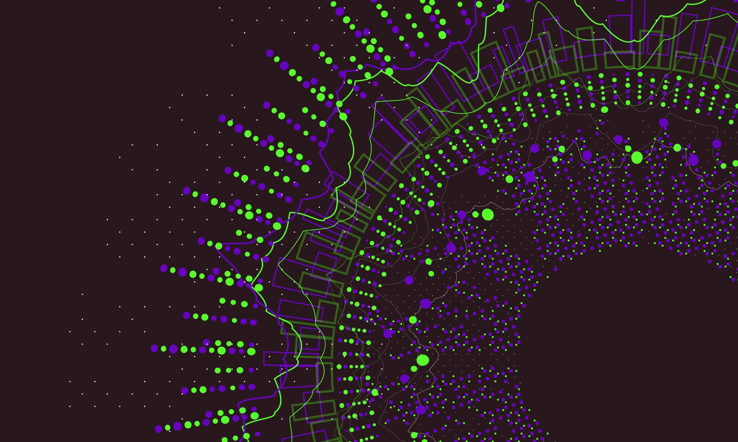
Recurrent Neural Networks
Реккурентные сети

Slide 49
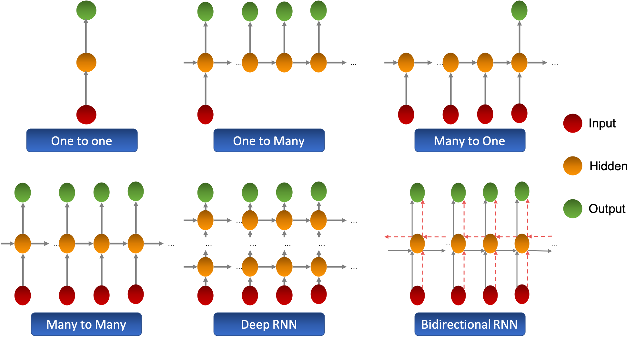

Slide 50
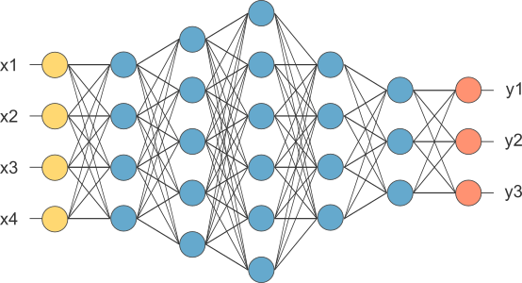
Теперь мы будем вводить по одному xi во времени и повторно использовать те же веса ребер.

Slide 51
Человеческий мозг имеет дело с информационными потоками.
Большинство данных получают, обрабатывают и генерируют последовательно.
Например, аудирование: звуковые волны -> словарь/предложения.
Например, действие: сигналы/инструкции мозга -> последовательные движения мышц
Человеческие мысли имеют постоянство; люди не начинают думать с нуля каждую секунду.
Когда вы читаете это предложение, вы понимаете каждое слово, основываясь на своих предыдущих знаниях.
Применение стандартных искусственных нейронных сетей (а также сверточных сетей) ограничено:
Они принимали только вектор фиксированного размера в качестве входных данных (например, изображение) и создавали вектор фиксированного размера в качестве выходных данных (например, вероятности различных классов).
В этих моделях используется фиксированное количество вычислительных шагов (например, количество слоев в модели).
Рекуррентные нейронные сети (RNN) — это семейство нейронных сетей, введенных для изучения последовательных данных. Вдохновленный темпоральными и настойчивыми человеческими мыслями

Slide 52
Применение
RNN можно применять к различным типам последовательных данных для изучения временных закономерностей.
Данные временного ряда (например, курс акций) → Прогноз, регрессия
Необработанные данные датчика (например, сигнал, голос, почерк) → Метки или текстовые последовательности
Текст → Метка (например, настроение) или текстовая последовательность (например, перевод, резюме, ответ)
Изображение и видео → Текстовое описание (например, подписи, интерпретация сцен)

Slide 53
распознавание рукописного ввода (Грейвс и др., 2008)
машинный перевод (Суцкевер и др., 2014)
распознавание медицинских диагнозов (Липтон и др., 2016)
Task | Input | Output
Activity Recognition (Zhu et al. 2018) | Sensor Signals | Activity Labels
Machine translation (Sutskever et al. 2014) | English text | French text
Question answering (Bordes et al. 2014) | Question | Answer
Speech recognition (Graves et al. 2013) | Voice | Text
Handwriting prediction (Graves 2013) | Handwriting | Text
Opinion mining (Irsoy et al. 2014) | Text | Opinion expression

Slide 54
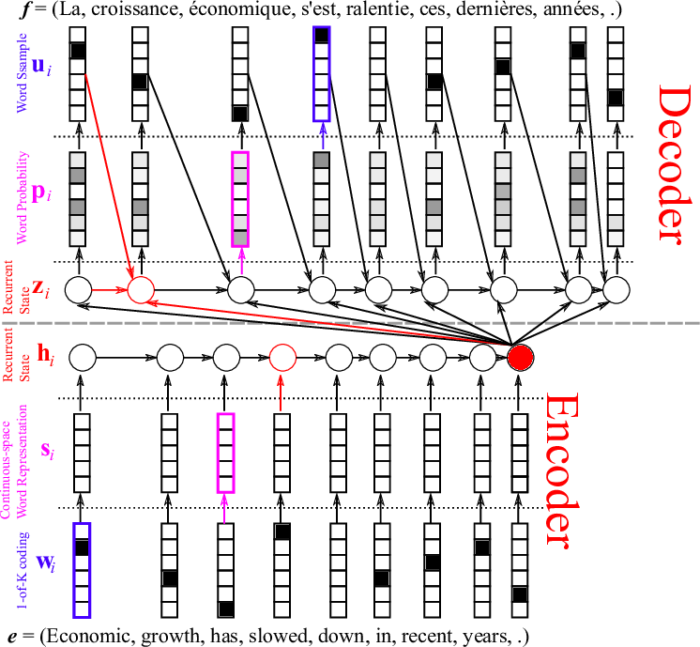
Neural machine translation
LSTM

Slide 55
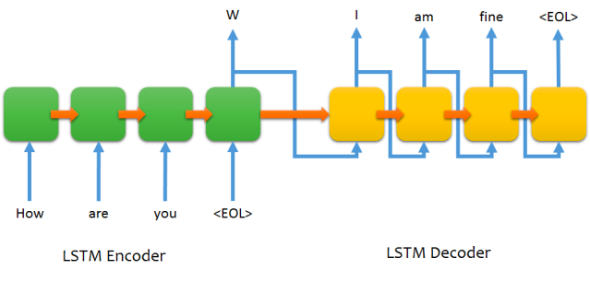
Sequence to sequence chat model

Slide 56

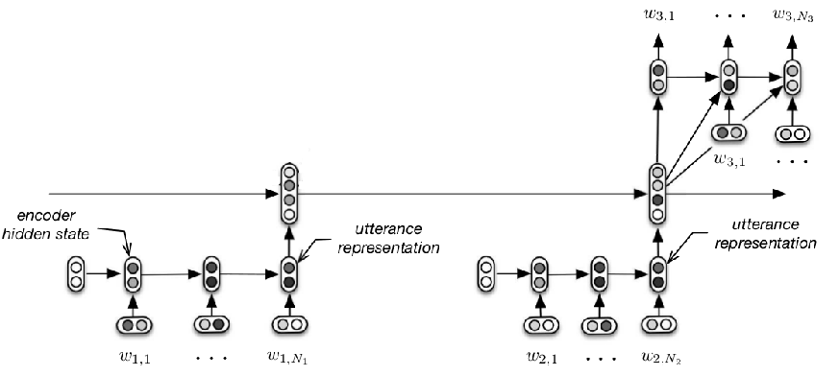
Chat with context
M: Hi
M: Hello
U: Hi
M: Hi
M: Hello
U: Hi
Serban, Iulian V., Alessandro Sordoni, Yoshua Bengio, Aaron Courville, and Joelle Pineau, 2015 "Building End-To-End Dialogue Systems Using Generative Hierarchical Neural Network Models.

Slide 57
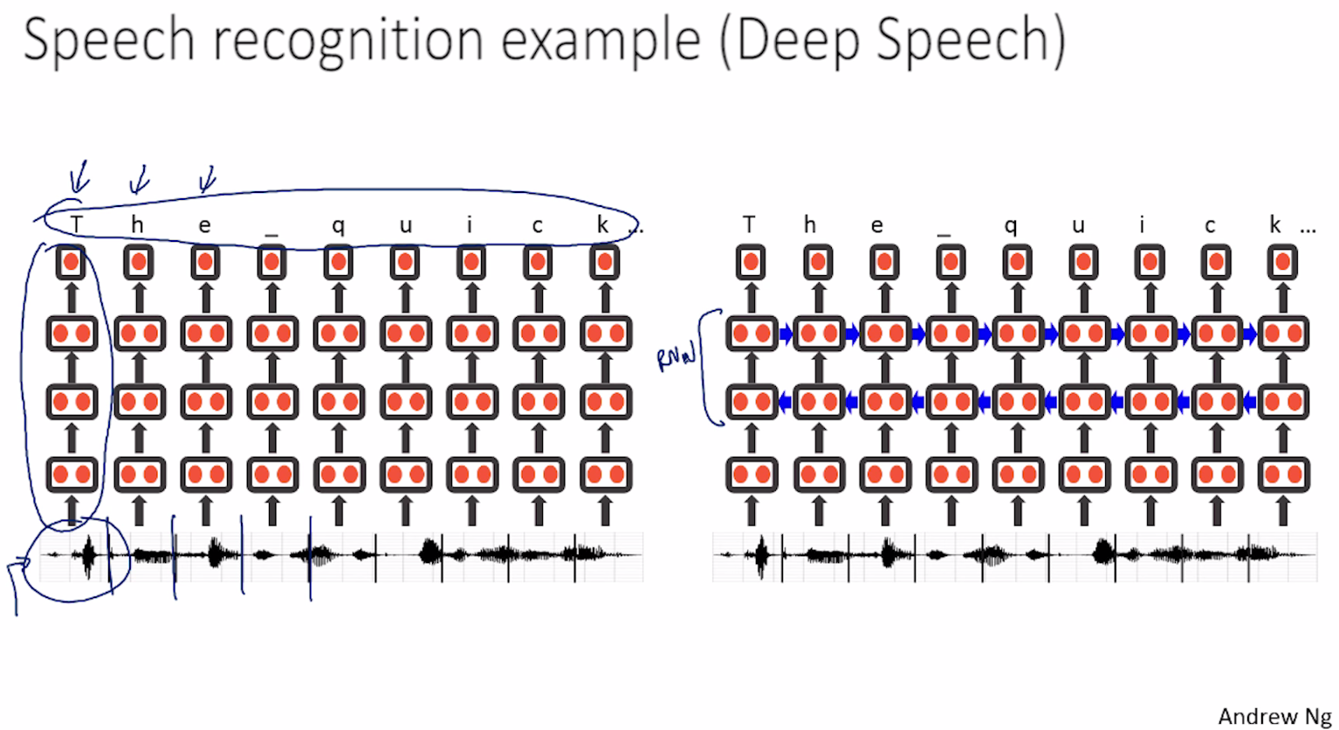
Baidu’s speech recognition using RNN

Slide 58
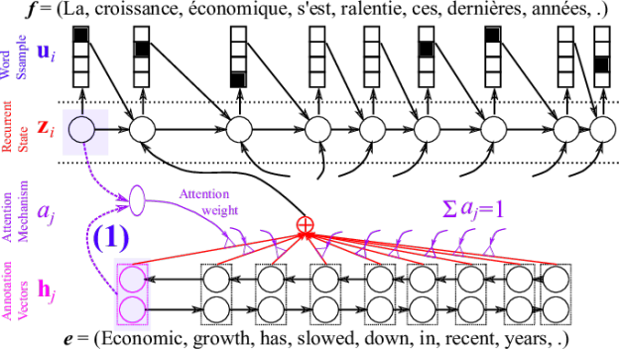
Attention

Slide 59
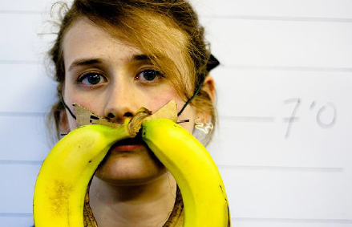
Image caption generation using attention
A vector for each region
z⁰ is initial parameter, it is also learned
match
z⁰
0.7
CNN
filter
filter
filter
filter
filter
filter
filter
filter
filter
filter
filter
filter

Slide 60
Image Caption Generation
Word 1
A vector for each region
z⁰
z¹
Attention to
a region
weighted sum
CNN
filter
filter
filter
filter
filter
filter
0.7
0.1
0.1
0.1
0.0
0.0
filter
filter
filter
filter
filter
filter

Slide 61
Image Caption Generation
Word 1
Word 2
A vector for each region
z²
z⁰
z¹
weighted sum
CNN
filter
filter
filter
filter
filter
filter
0.0
0.8
0.2
0.0
0.0
0.0
filter
filter
filter
filter
filter
filter

Slide 62
Image Caption Generation
Kelvin Xu, Jimmy Ba, Ryan Kiros, Kyunghyun Cho, Aaron Courville, Ruslan Salakhutdinov, Richard Zemel, Yoshua Bengio, “Show, Attend and Tell: Neural Image Caption Generation with Visual Attention”, ICML, 2015

Slide 63
Image Caption Generation
Kelvin Xu, Jimmy Ba, Ryan Kiros, Kyunghyun Cho, Aaron Courville, Ruslan Salakhutdinov, Richard Zemel, Yoshua Bengio, “Show, Attend and Tell: Neural Image Caption Generation with Visual Attention”, ICML, 2015

Slide 64
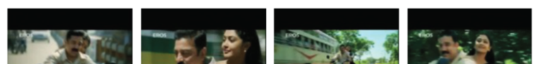
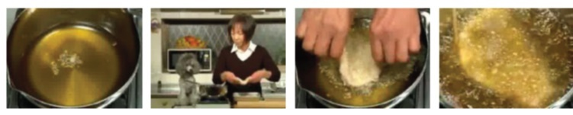

Li Yao, Atousa Torabi, Kyunghyun Cho, Nicolas Ballas, Christopher Pal, Hugo Larochelle, Aaron Courville, “Describing Videos by Exploiting Temporal Structure”, ICCV, 2015

Slide 65
Иногда, особенно при работе с языком, мы хотим оценить общую вероятность всей последовательности.
Это обычная задача при работе с последовательностями, состоящими из дискретных токенов, таких как слова.
Как правило, эти оценочные функции называются моделями последовательностей, а для данных на естественном языке — языковыми моделями.
Область моделирования последовательностей настолько сильно зависит от обработки естественного языка, что мы часто называем модели последовательностей «языковыми моделями», даже когда имеем дело с неязыковыми данными.
Языковые модели оказываются полезными по самым разным причинам.
Иногда мы хотим оценить вероятность предложений.
Например, мы можем захотеть сравнить естественность двух возможных результатов, сгенерированных системой машинного перевода или системой распознавания речи.
Но языковое моделирование дает нам возможность не только оценивать вероятность, но и выбирать последовательности и даже оптимизировать наиболее вероятные последовательности.

Slide 66
Memoryless models for sequences
Autoregressive models Предсказание следующего значения в последовательности из фиксированного числа предыдущих элементов, используя «лаги».
Feed-forward neural nets These generalize autoregressive models by using one or more layers of non-linear hidden units.
input(t-2)
input(t-1)
input(t)
hidden
input(t-2)
input(t-1)
input(t)

Slide 67

Мы умеем обучать любую линейную модель или глубокую сеть, для которых в качестве входных данных требуются векторы фиксированной длины.
input(t-2)
input(t-1)
input(t)

Slide 68

Но мы могли бы разработать модели, которые поддерживают некоторую сводку прошлых наблюдений и в то же время обновляются в дополнение к прогнозу.
input(t-2)
input(t-1)
input(t)
latent autoregressive model
Стационарные временные ряды!

Slide 69
Если мы придадим нашей порождающей модели какое-то скрытое состояние и придадим этому скрытому состоянию собственную внутреннюю динамику, мы получим гораздо более интересную модель.
Он может хранить информацию в скрытом состоянии в течение длительного времени.
Если динамика зашумлена и то, как она генерирует выходные данные из своего скрытого состояния, зашумлена, мы никогда не сможем узнать ее точное скрытое состояние.
Лучшее, что мы можем сделать, — это вывести распределение вероятностей в пространстве скрытых векторов состояния.
Этот вывод возможен только для двух типов модели скрытого состояния.

Slide 70
Linear Dynamical Systems
Это генеративные модели. У них есть реальное скрытое состояние, которое нельзя наблюдать напрямую.
Скрытое состояние имеет линейную динамику с гауссовским шумом и производит наблюдения с использованием линейной модели с гауссовским шумом.
Также могут быть управляющие входы.
Чтобы предсказать следующий результат, нам нужно вывести скрытое состояние..
Линейно преобразованный гауссиан является гауссианом. Таким образом, распределение по скрытому состоянию с учетом данных на данный момент является гауссовым. Его можно вычислить с помощью «фильтрации Калмана».
time →
output
output
output
hidden
hidden
hidden
driving input
driving input
driving input

Slide 71
Hidden Markov Models
Скрытые марковские модели имеют дискретное скрытое состояние «один из N».
Переходы между состояниями являются стохастическими и контролируются матрицей перехода.
Выходы, производимые состоянием, являются стохастическими.
Мы не можем быть уверены, какое состояние произвело данный результат.
Таким образом, состояние «скрыто».
Распределение вероятностей по N состояниям легко представить с помощью N чисел.
Чтобы предсказать следующий результат, нам нужно вывести распределение вероятностей по скрытым состояниям.HMM имеют эффективные алгоритмы для вывода и обучения.
output
output
output
time →

Slide 72
Рассмотрим, что происходит, когда скрытая марковская модель генерирует данные.
На каждом временном шаге он должен выбрать одно из своих скрытых состояний.
Таким образом, с N скрытыми состояниями он может помнить только log(N) бит того, что он сгенерировал до сих пор.
Рассмотрим информацию, которую содержит первая половина высказывания (предложения) о второй половине:
Синтаксис должен соответствовать (например, числовое и временное соглашение).
Семантика должна соответствовать.
Интонация должна соответствовать.
Акцент, темп, громкость и характеристики голосового тракта должны соответствовать друг другу.
Все эти аспекты вместе могут быть 100 битами информации, которые первая половина высказывания должна передать второй половине. 2^100 — это много!

Slide 73
Recurrent neural networks
RNN очень эффективны, потому что они сочетают в себе два свойства:
Распределенное скрытое состояние, которое позволяет им эффективно хранить много информации о прошлом.
Нелинейная динамика, которая позволяет им обновлять свое скрытое состояние сложными способами.
Имея достаточно нейронов и времени, RNN могут вычислить все, что может вычислить ваш компьютер.
time →
output
output
output
hidden
hidden
hidden
input
input
input

Slide 74

Рекуррентные нейронные сети (RNN) - это модели глубокого обучения, которые фиксируют динамику последовательностей через повторяющиеся соединения, которые можно рассматривать как циклы в сети узлов.
Рекуррентные нейронные сети развертываются по временным шагам (или последовательным шагам), при этом на каждом шаге применяются одни и те же базовые параметры.
В то время как стандартные соединения применяются синхронно для распространения активаций каждого уровня на последующий уровень на одном временном шаге, рекуррентные соединения являются динамическими, передавая информацию через смежные временные шаги.
RNN можно рассматривать как нейронные сети с прямой связью, в которых параметры каждого уровня (как обычные, так и повторяющиеся) распределены по временным шагам.

Slide 75
Линейные динамические системы и скрытые марковские модели являются стохастическими моделями.
Но апостериорное распределение вероятностей по их скрытым состояниям с учетом наблюдаемых данных до сих пор является детерминированной функцией данных.
Рекуррентные нейронные сети детерминированы.
Так что думайте о скрытом состоянии RNN как об эквиваленте детерминированного распределения вероятностей по скрытым состояниям в линейной динамической системе или скрытой марковской модели.

Slide 76








Recurrent Neural Networks
Рекуррентные нейронные сети — это сети с петлями, которые позволяют информации сохраняться..
Выход – предсказанный вектор h_{t}, при значении ${output y}_{t}=φ(h_{t})$ на некотором временном шаге (t)
На приведенной выше диаграмме фрагмент нейронной сети, A = f_{W}, просматривает некоторые входные данные xt и выводит значение ht. Цикл позволяет передавать информацию от одного шага сети к другому.

Slide 77

В качестве примера обучим языковые модели на уровне символов RNN.
То есть мы дадим RNN огромный кусок текста и попросим его смоделировать распределение вероятностей следующего символа в последовательности, учитывая последовательность предыдущих символов. Затем это позволит нам генерировать новый текст по одному символу за раз.
В качестве рабочего примера предположим, что у нас был словарь только из четырех возможных букв “helo”, и мы хотели обучить RNN обучающей последовательности “hello”.
Эта последовательность обучения фактически является источником 4 отдельных примеров обучения:
Вероятность “e” должна быть вероятной в контексте ”h",
“l” должно быть вероятным в контексте “he",
“l” также должно быть вероятным в контексте “hel”
“o” должно быть вероятным в контексте “hell”
Конкретно, мы будем кодировать каждый символ в вектор, используя кодировку 1 из k (т. е. Все нули, за исключением одного в индексе символа в словаре), и передавать их в RNN по одному с step функцией.
Затем мы будем наблюдать последовательность 4-мерных выходных векторов (по одному измерению на символ), которые мы интерпретируем как достоверность, которую RNN в настоящее время присваивает каждому символу, следующему в последовательности.

Slide 78

мы видим, что на первом временном шаге, когда RNN увидел символ «h», он присвоил наличие 1,0 букве «h», 2,2 - букве «e», -3,0 - «l» и 4,1 - "o".
RNN полностью состоит из дифференцируемых операций, мы используем алгоритм обратного распространения для оптмизации весов.
Мы должны скорректировать каждый из его весов, чтобы увеличить количество правильных значений (зеленые жирные цифры).
Количество правильных символов (например, «e» на первом временном шаге) было бы немного выше (например, 2.3 вместо 2.2), количество неправильных символов было бы немного ниже.
Затем мы повторяем этот процесс снова и снова много раз, пока сеть не сойдется и ее предсказания в конечном итоге не согласуются обучающей выборкой.

Slide 79


Recurrent Neural Network

Slide 80

Граф вычислений или как все работает под капотом
Например, мы начинаем с обнуленного вектора в качестве нашего скрытого состояния слева. Мы передаем его в сеть вместе с нашим первым вводом. Когда мы получаем следующий вход, мы берем новое скрытое состояние и снова подаем его в сеть со вторым входом. Процесс продолжается до тех пор, пока мы не хотим вычислить окончательный результат сети.

Slide 81

Мы используем один и тот же набор весов для каждого временного шага вычислений.

Slide 82

Многие ко многим
Для случая «многие ко многим» мы вычисляем y[t] и потери для каждого временного шага. В конце мы просто суммируем потери всех временных шагов и считаем это общей потерей сети.Когда мы думаем об обратном распространении для этой модели, у нас будет отдельный градиент для W, вытекающий из каждого из этих временных шагов, а затем окончательный градиент для W будет суммой всех этих отдельных градиентов временных шагов. Представьте, что у нас есть какая-то метка достоверности для каждого шага последовательности:

Slide 83

Многие к одному
Если у нас есть такая ситуация «многие к одному», мы принимаем решение на основе конечного скрытого состояния этой сети. Это конечное скрытое состояние суммирует весь контекст всей последовательности.

Slide 84

One-to-many
Если у нас есть ситуация один ко многим, когда мы хотим получить ввод фиксированного размера и создать вывод переменной длины, то вы обычно используете этот ввод фиксированного размера для инициализации скрытого состояния, а затем позволяете сети распространять и развивать скрытое состояние в прямом направлении

Slide 85
Sequence to Sequence
Для моделей последовательности для последовательности, где вы можете захотеть сделать что-то вроде машинного перевода, это комбинация архитектуры «многие к одному» и «один ко многим».
Мы действуем в два этапа:
кодировщик получает входные данные переменного размера, такие как английское предложение, и выполняет кодирование в скрытый вектор состояния,
декодер получает скрытый вектор состояния и создает выходные данные переменного размера.
Мотивацией использования этой архитектуры является модульность. Мы можем легко заменить кодировщик и декодер для перевода на другой язык.

Slide 86

Обучение RNN
Уравнения, описывающие сеть Элмана

Slide 87


Slide 88
Рекуррентную нейронную сеть можно развернуть во времени, тем самым, представив ее в виде сети с прямым распространением сигнала
Для обучения параметров сети можно применить метод обратного распространения ошибки с разворачиванием сети во времени (backpropagation through time)
Прямой проход по развернутой во времени сети (проход слева направо по развернутой во времени сети)
– Выполняется вычисление скрытых состояний и выходов развернутой сети, а также градиентов функций активации.
– Сложность вычислений пропорциональна длине входной последовательности 𝑂 𝜏
– Распараллеливание вычислений выполнить нельзя, поскольку каждое следующее внутреннее состояние системы зависит от предыдущего
Вычисление значения целевой функции и градиента этой функции
Обратный проход развернутой во времени сети (проход справа налево по развернутой во времени сети).
Выполняется вычисление ошибки и корректировка весов сети

Slide 89




NaIve RNN
y
h'
W^{h}
^{h}
W^{i}
x
h
f
h'
y
Wº
^{h’}
Внимание! y вычисляется от состояния h’
x
softmax
Игнорим биас

Slide 90
Проблемы наивного RNN
Имея дело с временными рядами, он имеет тенденцию забывать старую информацию.
Когда есть дальние отношения неизвестной продолжительности, мы хотим иметь «память» о них.
Проблема исчезающего градиента.

Slide 91


Сигмовидный слой выводит числа от 0 до 1, определяющие, насколько каждый компонент должен быть пропущен.
Розовые ворота X — это точечное (поэлементное) умножение.

Slide 92



Forward Propagation

Slide 93





Back Propagation

Slide 94



Back Propagation
T – количество временных шагов

Slide 95



Back Propagation

Slide 96

Как вычислять обратный градиент?
Полное вычисление
Обрезаем количество временных шагов
Рандомизированное усечение

Slide 97


Опять Back Propagation
Вычислим градиенты целевой функции по отношению ко всем разложенным параметрам модели. Для простоты мы рассмотрим RNN без параметров смещения, функция активации которых на скрытом уровне использует отображение идентификаторов (f(x)=x).

Slide 98




Вычислительный граф, показывающий зависимости для модели RNN с тремя временными шагами.
Поля представляют переменные (не заштрихованные) или параметры (залитые цветом), а круги представляют операторы

Slide 99




$${\left\|W_{hh}^{T}\right\|}_{2}>1$$
Взрыв градиента
$${\left\|W_{hh}^{T}\right\|}_{2}<1$$
Затухание градиента

Slide 100


Исчезающие (vanishing) и взрывающиеся (exploding) градиенты
1 проблема. Говорим, что следующая штука равна 1 (привет, LSTM!):
$${(W_{hh}^{T})}^{T−i}W_{gh}^{T}$$
2 проблема.Трешхолд:

Slide 101

Исчезающие и взрывающиеся градиенты
Урезанное обучение (truncated training, truncated backpropagation)

Slide 102

Исчезающие и взрывающиеся градиенты
Урезанное обучение

Slide 103



Slide 104

Skip Connections

Slide 105
Еще способы борьбы?
Использоваение нейроной с гейтами LSTM, GRU…..

Slide 106

Long short memory problem

Slide 107

Проблема короткой памяти

Slide 108

Проблема короткой памяти

Slide 109
RNN быстро все забывает
Нужно как-то сохранять память
Долгосрочная и краткосрочная память
Нужно выбирать, что помнить, а что забывать

Slide 110



Slide 111

LSTM
g – кандидат на скрытое состояние

Slide 112

LSTM

Slide 113

LSTM

Slide 114

LSTM

Slide 115

RNN vs LSTM

Slide 116


LSTM
Output gate
Controls what
goes into output
This sigmoid gate
determines how much
information goes thru
This decides what info
Is to add to the cell state
C_{t-1}
h_{t-1}
Forget input
gate gate
The core idea is this cell state C_{t}, it is changed slowly, with only minor linear interactions. It is very easy for information to flow along it unchanged.
Why sigmoid or tanh:
Sigmoid: 0,1 gating as switch.
Vanishing gradient problem in
LSTM is handled already.
ReLU replaces tanh ok?

Slide 117

GRU
Gated Recurrent Units

Slide 118

Стандартная архитектура сети с RNN

Slide 119


Slide 120


Slide 121
Reset gate (1 – 2) ( забыть)
предыдущее скрытое состояние (h_t-1) и текущий ввод (x_t) объединяются (умножаются на их соответствующие веса и добавляется смещение) и проходят через reset gate.
Поскольку сигмовидная функция находится в диапазоне от 0 до 1, первый шаг устанавливает, какие значения следует отбросить (0), запомнить (1) или частично сохранить (между 0 и 1). Второй шаг сбрасывает предыдущее скрытое состояние, умножая его на результаты первого шага.

Slide 122
Update gate 3 - 4 – 5 (обновить)
третий шаг может показаться аналогичным первому, но имейте в виду, что веса и смещения, используемые для масштабирования этих векторов, различаются, обеспечивая другой сигмовидный результат.
Итак, после прохождения комбинированного вектора через сигмовидную функцию, мы вычитаем его из вектора, содержащего все единицы (шаг 4), и умножаем его на предыдущее скрытое состояние (шаг 5).
Это одна часть обновления скрытого состояния новой информацией.

Slide 123
Hidden state candidate 6–7–8
после сброса предыдущего скрытого состояния на втором этапе выходные данные объединяются с новыми входными данными (x_t), умножая их на соответствующие веса и добавляя смещения перед прохождением через функцию активации tanh (шестой этап). Затем кандидат скрытого состояния умножается на результаты шлюза обновления (седьмой шаг) и добавляется к ранее измененному h_t-1 для формирования нового скрытого состояния h_t.
Затем процесс повторяется для временного шага t+1 и т. д., пока рекуррентный блок не обработает всю последовательность.

Slide 124


Затем процесс повторяется для временного шага t+1 и т. д., пока рекуррентный блок не обработает всю последовательность.

Slide 125


Slide 126


Don’t worry if you cannot understand this. Keras can handle it.
Не волнуйтесь, если вы не можете этого понять. Keras справится.
Notes:
Usually when people say RNN, they mean LSTM!

Slide 127

to be continued.....

Slide 128


Контактная информация
Курс Основы обработки временных рядов алгоритмами машинного обучения и искусственного интеллекта
Осенний семестр 2023 года
Лектор д.ф.-м.н. Барулина Марина Александровна
Ассистент Улитин Иван Владимирович
Пермский государственный национальный исследовательский университет

